Slide 1


Chào mừng các thầy cô giáo
tới dự tiết học
Môn: Địa Lí
Lớp: 6
Trường: THCS CẨM THỊNH

Slide 2
Khởi động:
hiểu Ý ĐỒNG ĐỘI
1
2
3
4

Slide 3

KHÔNG KHÍ

Slide 4
GIÓ

Slide 5
ÔXY

Slide 6
Ô ZÔN

Slide 7
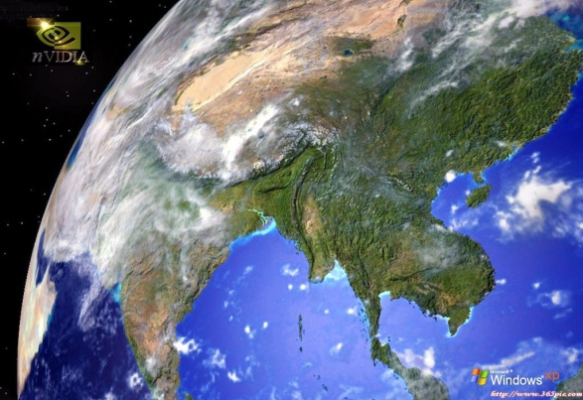



Tiết 27,28,29 - Bài 13
Khí quyển của trái đất. Các khối khí.
khí áp và gió

Slide 8

Thảo luận theo cặp:
Học sinh quan sát SGK và dựa vào kiến thức của bản thân hoàn thành PHT sau
PHIẾU HỌC TẬP SỐ 1
Dựa vào hiểu biết của em và kiến thức SGK hoàn thành bài tập sau:
Khí quyển là gì?
……………………………………………………………………………………………………
2. Không khí gồm những thành phần nào?
……………………………………………………………………………………………………
3. Mỗi thành phần chiếm tỉ lệ bao nhiêu?
……………………………………………………………………………………………………
4. Vai trò của ôxy, hơi nước và khí CO2 đối với tự nhiên vào đời sống?
……..………………………………………………………………………………………………………………………………………………………………………………………………….………………………..………………………………………………………………………………
- Là lớp không khí bao bọc quanh Trái Đất, được giữ lại nhờ sức hút của Trái Đất.
- Gồm: Khí ni tơ, Khí ôxi, Hơi nước và các khí khác.
Khí ni tơ chiếm 78%; Khí ôxi chiếm 21%; Hơi nước và các khí khác chiếm 1%
Các khí này có vai trò rất quan trọng đối với tự nhiên và đời sống.

Slide 9
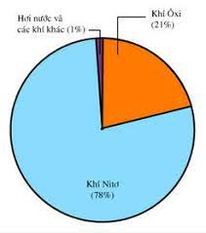
Biểu đồ các thành phần của không khí

Slide 10



Học tập theo trạm
Trạm Interner
Trạm Video
Trạm SGK
Trạm tài liệu tham khảo

Slide 11
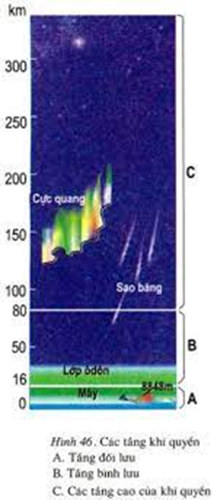

Slide 12
PHIẾU HỌC TẬP SỐ 2
Bài tập 1: Đọc thông tin trong mục 2 và quan sát hình 1, 2, em hãy hoàn thành bảng sau đây
 | Đối lưu | Bình lưu | Các tầng cao
Vị trí
Đặc điểm
0 – 16 km
16 – 80 km
Trên 80 km
- Là nơi sinh ra hầu hết các hiện tượng thời tiết: mây, mưa, gió…
- Nhiệt độ giảm theo độ cao, trung bình giảm 0,6⁰C/100m
- Là nơi có lớp ô-zôn bảo vệ sự sống trên Trái Đất.
- Không khí cực loãng, ít ảnh hưởng trực tiếp đến các yếu tố tự nhiên và đời sống của con người.

Slide 13
Bài tập 2: Đọc thông tin trong mục 3 và quan sát hình 13.3, em hãy hoàn thành bảng sau đây
Khối khí | Nơi hình thành | Đặc điểm chính
Khối khí nóng
Khối khí lạnh
Khối khí lục địa
Khối khí đại dương
Vùng vĩ độ thấp
Nhiệt độ tương đối cao
Vùng vĩ độ cao
Nhiệt độ tương đối thấp
Trên các vùng đất liền
Có tính chất khô tương đối
Trên các biển và đại dương
Có độ ẩm lớn

Slide 14
Bài tập 3: Điền từ còn thiếu vào đoạn sau:
- ……………… của không khí lên bề mặt Trái Đất gọi là khí áp.
- Đơn vị đo khí áp là ………………
- …………… được phân bố trên TRÁI ĐẤT thành các đai khí áp ………. và khí áp ………… từ xích đạo về cực
+ Các đai …………. nằm ở khoảng vĩ độ 0⁰ và khoảng vĩ độ 60⁰B và N
+ Các đai áp ………………nằm ở khoảng vĩ độ 30⁰ B và N và khoảng vĩ độ 90⁰B và N(cực Bắc và Nam)
Sức nén
mb (mi-li-ba) hay hPa (hec-tô pa-scan)
Khí áp
thấp
cao
thấp
cao

Slide 15
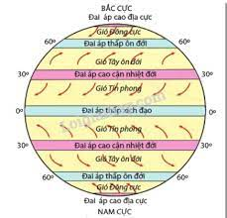

Slide 16
Bài tập 4: Nối những đơn vị kiến thức ở cột A_B_C để tạo thành hệ thống kiến thức đầy đủ
và chính xác và hoàn thành kiến thức còn thiếu vào dấu …
A | B | C
Loại gió | Phạm vi gió thổi. | Hướng gió.
1/Đông cực | a/ Từ khoảng các vĩ độ 30⁰B và N về XĐ | E/ ở nửa cầu B, gió hướng TN, ở nửa cầu N, gió hướng TB
2/Tín phong | b/ Từ khoảng các vĩ độ 90⁰Bvà N về 60⁰B và N | F/ ở nửa cầu Bắc hướng ĐB, ở nửa cầu Nam hướng ĐN
3/Tây ôn đới | c/ Từ khoảng các vĩ độ 30⁰B và N lên khoảng các vĩ độ 60⁰B và N | G/ ở nửa cầu B, gió hướng ĐB, ở nửa cầu N, gió hướng ĐN
Gió là………………………………………………………………………………………
là sự di chuyển của không khí từ nơi có khí áp cao đến nơi có khí áp thấp.

Slide 17






AI NHANH HƠN

Slide 18











CHÚC MỪNG
CHÚC MỪNG

Slide 19



Khí Nitơ 78%
Chất khí chiếm tỉ lệ lớn nhất trong thành phần của không khí là gì?

Slide 20
Từ nơi áp cao về nơi áp thấp
Gió là sự chuyển động của không khí từ đâu đến đâu?

Slide 21
0-16km
Tầng đối lưu vị trí nằm ở đâu?

Slide 22
21 %
Khí ôxy chiếm bao nhiêu % trong không khí

Slide 23
Khối khí nóng
Khối khí lạnh
Khối khí lục địa
Khối khí đại dương
Liệt kê các khối khí

Slide 24


Tín phong
Tây ôn đới
Đông cực
Kể tên các loại gió thổi thường xuyên trên TĐ

Slide 25
Khí áp kế
Dụng cụ đo khí áp là gì?

Slide 26
MB (mi-li-ba)
Đơn vị đo khí áp là gì?

Slide 27
Tầng bình lưu
Lớp Ô dôn nằm ở tầng nào?

Slide 28

Vận dung, mở rộng
Thu thập thông tin về hoạt động sản xuất điện gió

